Slide 1

UBND PHƯỜNG HƯNG ĐẠO
TRƯỜNG TIỂU HỌC ĐA PHÚC
Môn : Toán
Bài 56: Nhân số có bốn chữ số cho số có một chữ số (tiết 1)
Giáo viên thực hiện: Đào Thị Nhung

Slide 2
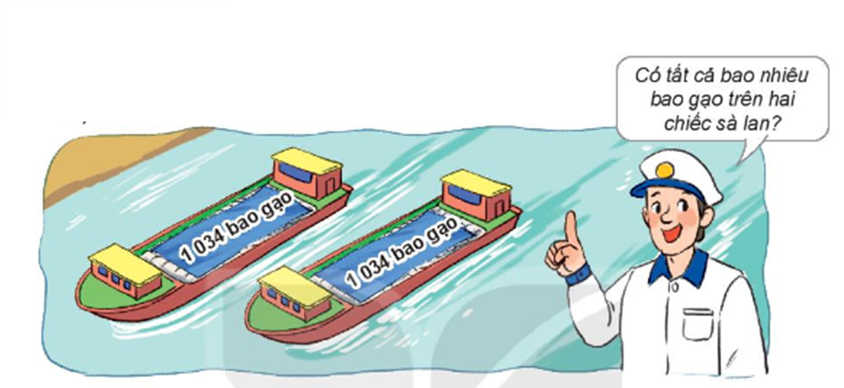
1 034 x 2 = ?
1 034
2 nhân 4 bằng 8, viết 8
1 034 x 2 = 2 068
x
2
2 nhân 3 bằng 6, viết 6
2
0
6
8
2 nhân 0 bằng 0, viết 0
2 nhân 1 bằng 2, viết 2

Slide 3

1
Tính

Slide 4

2
Đặt tính rồi tính
1 103
1 021
2 041
x
x
x
3
9
4
3
3
0
9
9
1
8
9
8
1
6
4

Slide 5
3
Tính nhẩm theo mẫu
Mẫu: 2 000 x 3 = ?
Nhẩm: 2 nghìn x 3 = 6 nghìn
2 000 x 3 = 6 000
a) 4000 x 2
b) 3000 x 3
c) 2000 x 4

